Slide 1


Slide 2
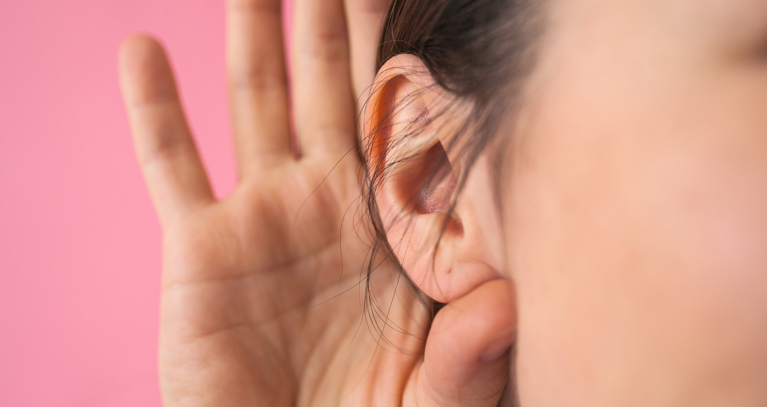

Erkennst du das?
Notes:
Hinweis: Weitere Versionen zur Europa-Hymne finden sich auf der folgenden Seite: https://www.coe.int/en/web/about-us/the-european-anthem

Slide 3
Wusstest du das?
Die Europahymne haben wir zwei deutschen Kunstgrößen zu verdanken.
  Der Dichter Friedrich Schiller verfasste 1785 die „Ode an die Freude“
  Ludwig van Beethoven vertonte dieses Gedicht 1823 in seiner neunten Symphonie.
Erst ca. 150 Jahre später wurde das Stück zur Europahymne.
  1972 erklärte es der Europarat zu seiner Hymne.
  1985 wurde es von den EU-Staats- und Regierungschefs zur offiziellen Hymne der Europäischen Union erklärt.
Sie steht als Symbol für die europäischen Werte.
  FREIHEIT – FRIEDEN – SOLIDARITÄT
Die Hymne hat keinen Text.
  Es soll nur die für alle gleichermaßen verständliche Sprache der Musik für die Einheit Europas und aller Europäer stehen.

Slide 4
Die Hymne hat eigentlich keinen Text?!
Trotzdem haben wohl viele von uns zwei Textzeilen sofort im Ohr:
„Freude schöner Götterfunken – Tochter aus Elysium …
…
… Alle Menschen werden Brüder…“

Slide 5
… Tochter aus Elysium…
Der Begriff Elysium kommt aus der griechischen Mythologie. Er steht für eine „paradiesische“, anzustrebende ideale Welt.
Findet im Team Gründe,
warum der Begriff „Tochter aus Elysium“ aus eurer Sicht zu den Zielsetzungen der Europäischen Union passt.
Notes:
Mögliche Gründe:
Die EU wurde als Friedensprojekt gegründet und strebt nach der idealen Welt ohne Kriege
Sie setzt sich für Notleidende in aller Welt ein, um Ungerechtigkeiten auszugleichen
Sie treibt den Klimaschutz voran, um die Welt lebenswert zu erhalten
Sie schützt wertvolle Bauten und Kulturgüter als Kulturerben
…

Slide 6
… Alle Menschen werden Brüder...
Findet im Team Gründe, worin sich dieses „brüderliche Verhalten“ auf staatlicher Ebene zeigt und was wir individuell dazu beitragen können!
Notes:
Erlernen unterschiedlicher Sprachen in den Schulsystemen, um sich zu verständigen (Englisch)
Regelmäßiges austauschen
Gleiche Regeln, an die sich alle halten sollen
Unterschiedliche Möglichkeiten, um die anderen Länder zu besuchen (Erasmus, Eurorail, Schüleraustausch,…)
Keine Grenzen und Zölle
Gegenseitiges vertrauen
Faires Verhalten in Sportstadien (Gemeinsames Feiern bei Europameisterschaften, etc…)
Gleiche Ziele auf der Welt verfolgen
Partnerstädte mit gegenseitigen Besuchen
Gegenseitige Unterstützung in Notlagen (Hochwasser, Waldbrände…)
Jeden in seinen Eigenheiten für sich stehen lassen und trotzdem zusammenhalten
Vertrauen in die Fähigkeiten jedes einzelnen zu haben und im Bedarfsfall unterstützen (Subsidiarität)
…

Slide 7
So steht der Wunsch der „Brüderlichkeit im Elysium“ in der Bayerischen Verfassung und im Grundgesetz
Art. 3a BV
¹Bayern bekennt sich zu einem geeinten Europa, das demokratischen, rechtsstaatlichen, sozialen und föderativen Grundsätzen sowie dem Grundsatz der Subsidiarität verpflichtet ist, die Eigenständigkeit der Regionen wahrt und deren Mitwirkung an europäischen Entscheidungen sichert.
²Bayern arbeitet mit anderen europäischen Regionen zusammen.
Art. 23 GG
(1)¹ Zur Verwirklichung eines vereinten Europas wirkt die Bundesrepublik Deutschland bei der Entwicklung der Europäischen Union mit, die demokratischen, rechtsstaatlichen, sozialen und föderativen Grundsätzen und dem Grundsatz der Subsidiarität verpflichtet ist und einen diesem Grundgesetz im wesentlichen vergleichbaren Grundrechtsschutz gewährleistet. (…)

Slide 8
Verwendete Quellen
Folie 2 Europahymne – Einspielung der US-Navy-Band (Public Domain), via Wikimedia Commons (DL vom 10.9.2025)
Folie 2 ©istockphoto.com/franz12

Slide 9

Dieses Material wurde im Arbeitskreis Politische Bildung erstellt.

